Slide 1
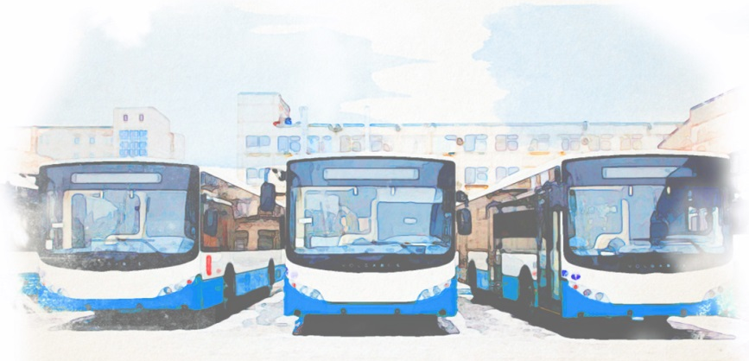

Городской конкурс учебно-исследовательских работ и учебных проектов школьников «Шаги в науку»
«Общественный транспорт Находкинского городского округа»
Выполнил: Пинской Анатолий,
ученик 8А класса
МАОУ «СОШ №9»
Руководитель учебно-исследовательской работы:
Клюкина Ирина Викторовна
учитель истории, обществознания
Находка
2025 г.
Санкт-Петербург
2015
НАХОДКА 2025

Slide 2

Гипотеза: транспортное обслуживание населения на территории НГО не соответствует социальному стандарту транспортного обслуживания населения.
Цель: проанализировать текущее состояние автобусных пассажирских перевозок в г. Находка,
Объект исследования: общественный транспорт НГО
Предмет исследования: система работы общественного транспорта города.

Slide 3
Задачи:
Изучить историческую справку о пассажирском транспорте Находки
Встретиться и взять интервью у людей работающих в данной сфере
Определить аспекты исследования пассажирского транспорта в Находке,
Проанализировать текущее состояние автобусных пассажирских перевозок в городе по аспектам.
Провести опрос среди жителей микрорайона школы
Проанализировать результаты опроса.
Разработать предложения по улучшению качества и доступности автобусных пассажирских перевозок на основе полученной информации. И предложить их на рассмотрение в отдел транспорта и связи города.

Slide 4
Методы :
Описательный
Анализ
Сравнение
Метод количественного подсчета
Метод опроса
Картографический
Моя работа актуальна, так как общественный транспорт является важным элементом инфраструктуры страны. Без его слаженной работы трудно представить нашу повседневную жизнь. Ведь он поддерживает рабочий ритм не только предприятий всех отраслей экономики, но и организаций социальной сферы.

Slide 5
Изучив историческую справку развития о пассажирском транспорте Находки выяснил:
С чего мы начали
Первые автобусы
И к чему пришли
Грузовик «Студебеккер»
1949 г
2 ЗИС-155
1953 год
Новый Паз VEKTOR NEXT
Находкинское пассажирское автотранспортное хозяйство.
преобразовано в Находкинское пассажирское автотранспортное предприятие
в 2002 году приватизировано

Slide 6
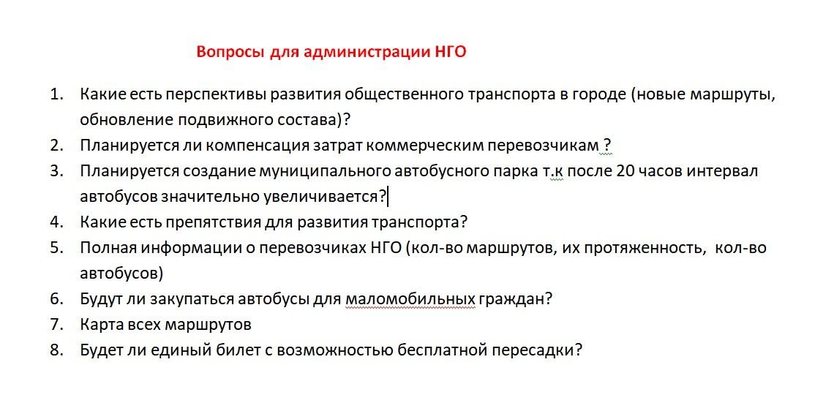
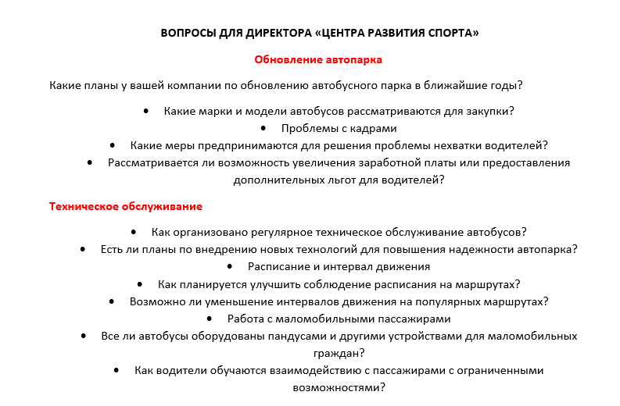
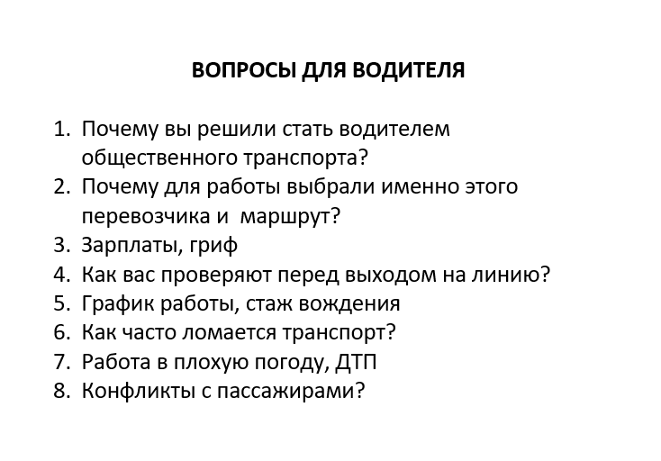
Побеседовал с
заместителем начальника благоустройства Администрации НГО
Гребень Ольга Николаевна
Директором «ЦРС»
Никитюк
Анатолием
Васильевичем
Водителем автобуса
Фазлахметовым Валентином Владимировичем

Slide 7
Проанализировал полученную информацию и документы и определил аспекты для исследования
маршрутная сеть
автобусный парк
персонал
тарифы
расписание движения автобусов

Slide 8
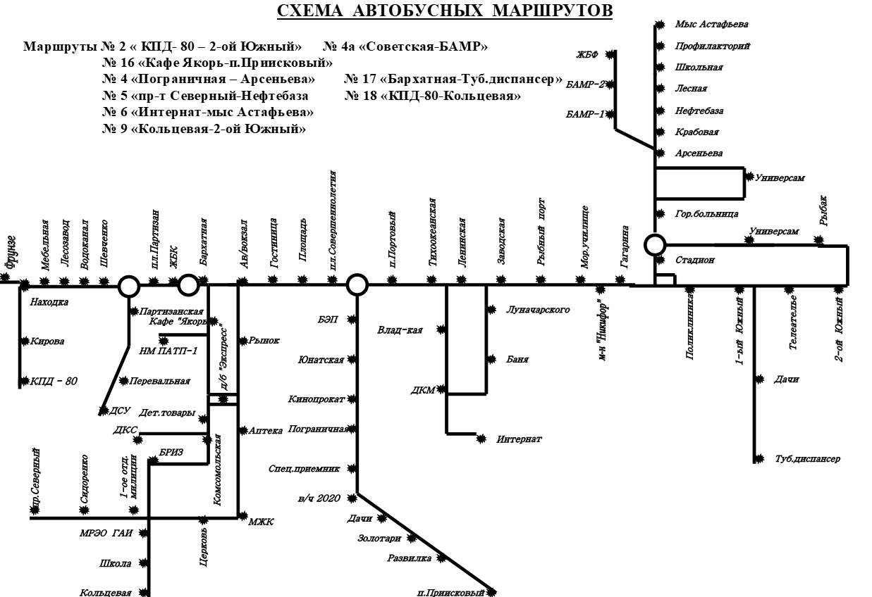
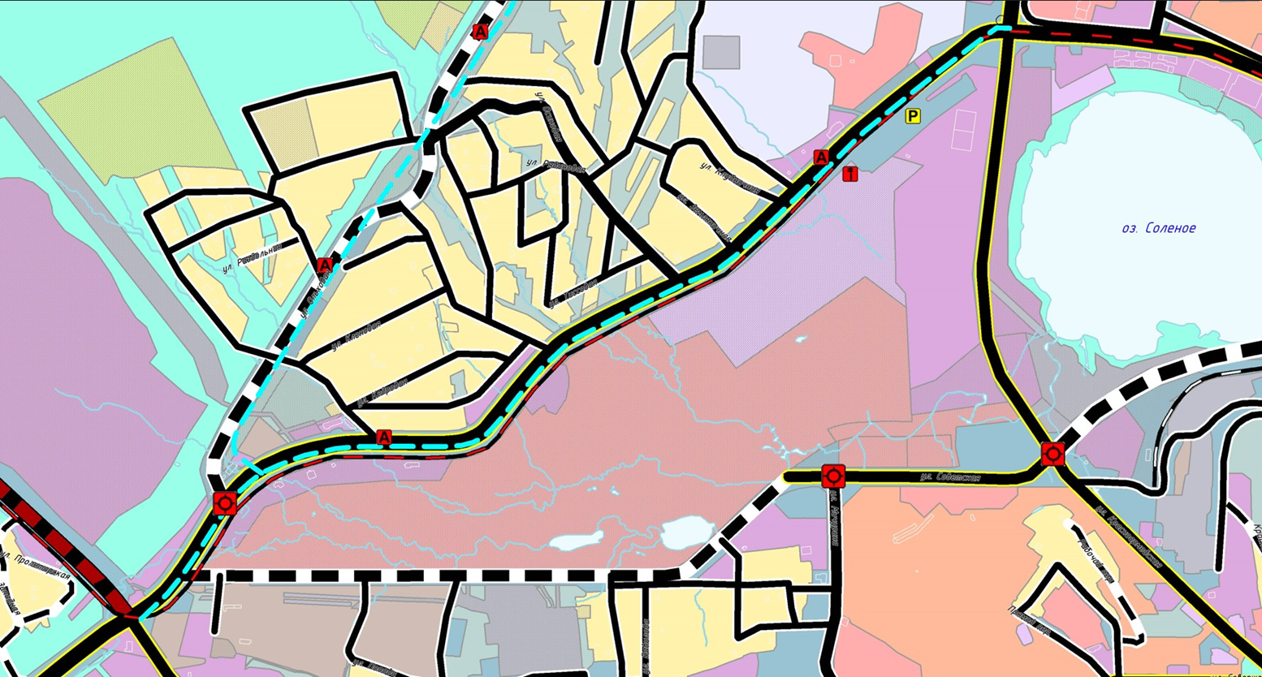
Сравнил первую и текущую маршрутные сети
Маршруты - 1
Остановки - 5
Маршруты - 17
Остановки - 169
Ул.Дальняя
Ул.Горького

Slide 9
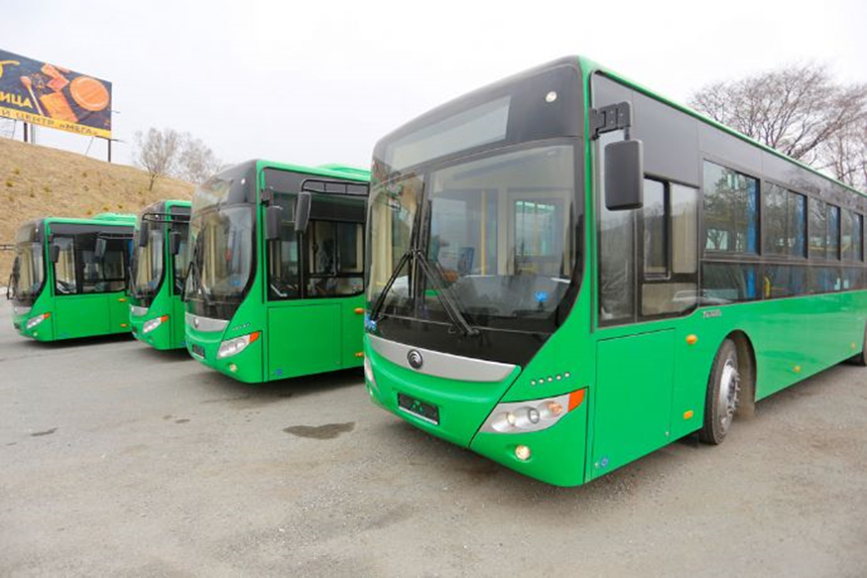
Сделал анализ автобусного парка
на 2026 год администрация планирует провести закупку 32 единицы подвижного состава.
Основу автобусного парка составляют старые корейские автобусы
В настоящее время на линию выходят около 50 транспортных средств
Все новые транспортные средства, оборудованы пандусами

Slide 10
Выделил главную проблему, связанную с персоналом
Проблемы с демографией в городе
Низкая заработная плата
Нехватка кадрового состава
С 2025 года планируется заключение договора автошколой на бесплатное обучение водителей категории D с последующей обязательной отработкой в автопарке.

Slide 11
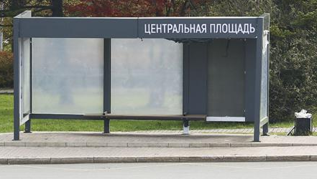
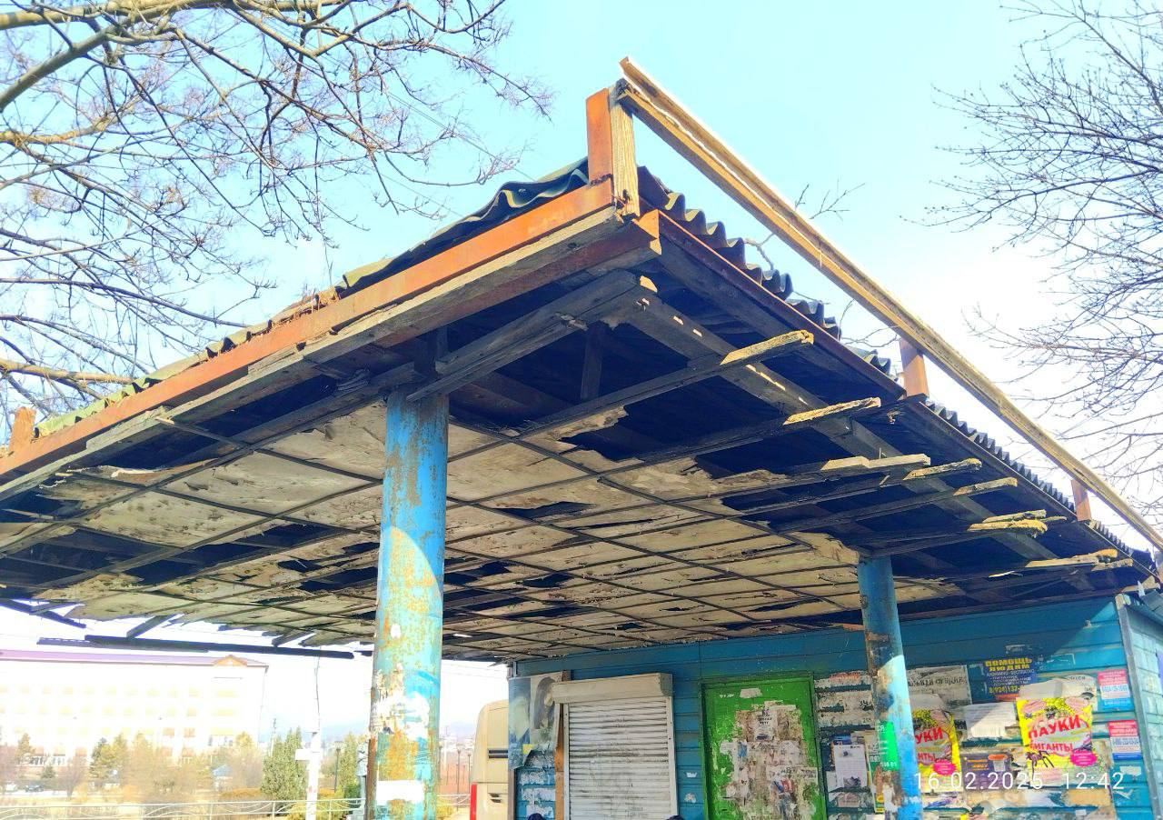
Основная цель проекта
Сравнил транспортную систему на соответствие документам
По документу | Реальность
Начало работы 6.00 и конец 23.00 | Начало работы 6.30 и конец 20.00-21.00
Средний интервал движения 10 минут | Средний интервал движения 13-15 минут
По документу | Реальность
Все автовокзалы, автостанции и остановочные пункты рекомендуется оснастить средствами зрительного информирования пассажиров с актуальной информацией и прочими элементами обустройства в соответствии с требованиями | Не все остановочные пункты оснащены средствами зрительного информирования пассажиров с актуальной информацией но вместе с тем, в нашем городе имеются современные места ожидания транспорта 10 умных остановочных павильонов

Slide 12
Выделил и проанализировал основные обязанности перевозчика:
основные обязанности перевозчика | их соблюдение +\-
Соблюдение расписания и интервалов | +/-
Предоставление льгот и скидок на проезд | +
Доступность для маломобильных групп | +/-
Новый, качественный подвижной состав | +/-
Обеспечение безопасности и комфортности | +/-

Slide 13
Узнал и сравнил два типа тарифов пассажирских перевозок
рр
Регулируемый тариф
Нерегулируемый тариф
транспортные компании устанавливать тарифы в зависимости от стратегии своего развития и корпоративной политики
стоимость проезда
определяют
органы местного самоуправления

Slide 14
Узнал формулу расчета стоимости

Slide 15
Провел социологический опрос
Укажите ваш класс обучения.
Каким транспортом вы пользуетесь что бы добраться до школы?
Пользуетесь ли вы общественным транспортом в г. Находка?
Какими маршрутами вы пользуетесь?
Чем вам нравится система транспорта в г. Находка?
Чем вам НЕ нравится система транспорта в г. Находка?

Slide 16
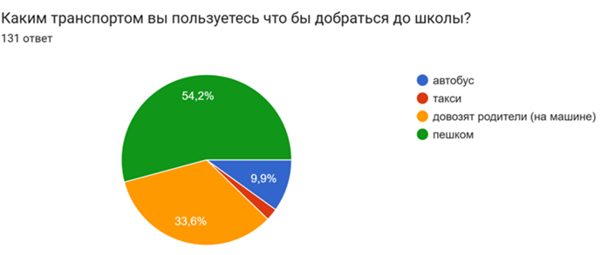
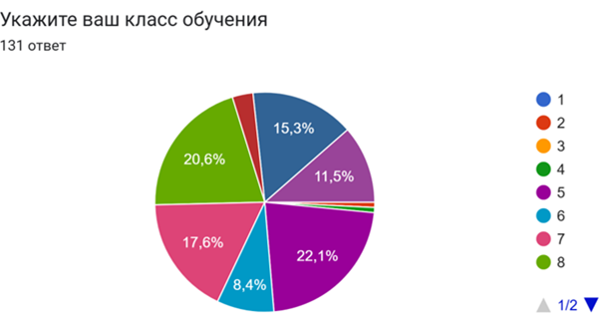
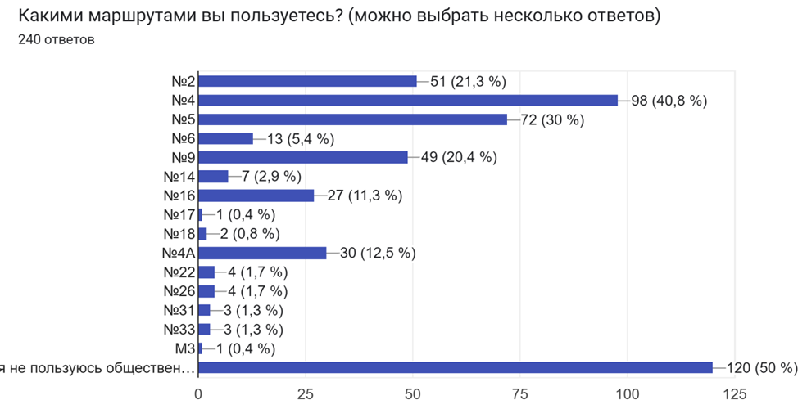
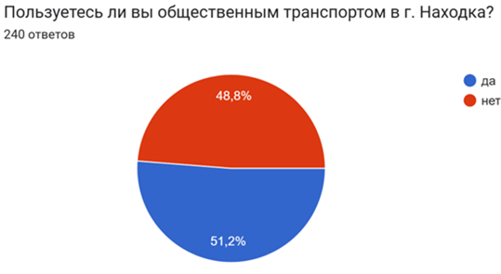
Результаты опроса

Slide 17
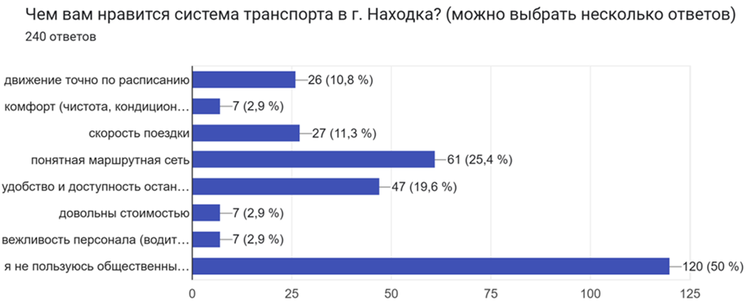
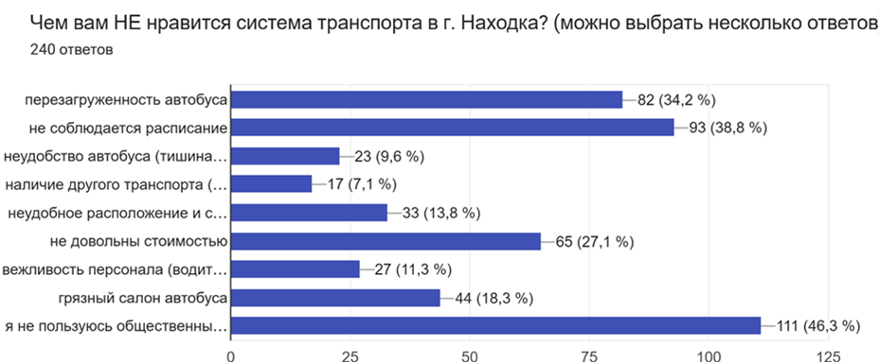

Slide 18
Разработал предложения для улучшения системы транспорта
Обновление автопарка и субсидирование:
- рассмотреть возможность обновления транспортного парка за счёт привлечения инвестиций и партнёрства с частными компаниями города.
Регулирование тарифов:
- Рассмотреть возможность перевода всех маршрутов на регулируемый тариф. Данное обстоятельство, несомненно, повлечет нагрузку на местный бюджет, компенсируя недостающую выручку перевозчикам, но снизит социальную напряженность в транспортном обслуживании населения.
Развитие транспортной инфраструктуры:
- Рассмотреть возможность создания новых остановочных пунктов и модернизацию существующих.

Slide 19
Результаты
Расширил свои знание о транспортной системе города
Смог сравнить работу пассажирского транспорта по критериям
Определил главные проблемы городского транспорта.
Выяснил, что основная проблема - это человеческий фактор
Разработал предложения по улучшению и отправил их на рассмотрение в отдел транспорта и связи города
Вывод
Работа общественного транспорта соответствует по доступности, в том числе ценовой, не соответствует по соблюдению расписанию, оснащению тс и значит, моя гипотеза - транспортное обслуживание населения на территории НГО НЕ соответствует социальному стандарту транспортного обслуживания населения, подтвердилась частично.

Slide 20
Я познакомил со своей работой
7в, 8в

